Slide 1
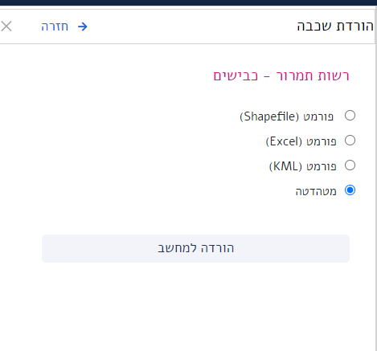
זה לא קובץ excel, זה csv
וזה לא ע"פ נוהל מטא-דאטה
המטה לא תקין
צריך מטה לכל פורמט
קובץ ה ZIP לא ע"פ הנוהל
כי חסרה לו מטא-דאטה
6/8/23

Slide 2
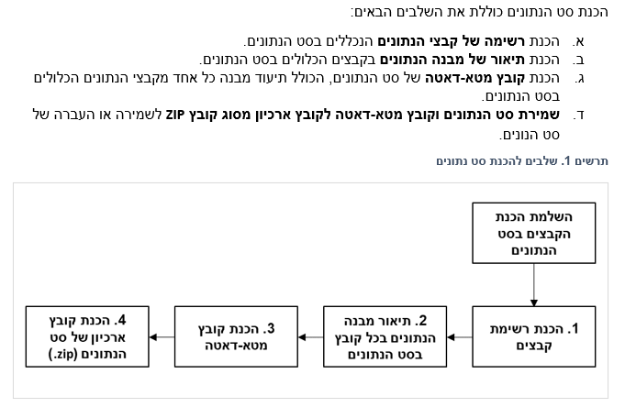

כל קובץ zip צריך מטא-דאטה בתוכו
אם רוצים לעשות zip לכל פורמט, אז לכל פורמט המטא שלו
למשל:
גרסת shp של השכבה ע"פ הנוהל כלולה בקובץ zip שכולל:
א. את השכבה (shp) על כל קבציה
ב. את קובץ המטא של קובץ ה zip
ג. קבצים נלווים אם יש (כמו קובץ lyr)
המטא כלול ב ZIP

Slide 3
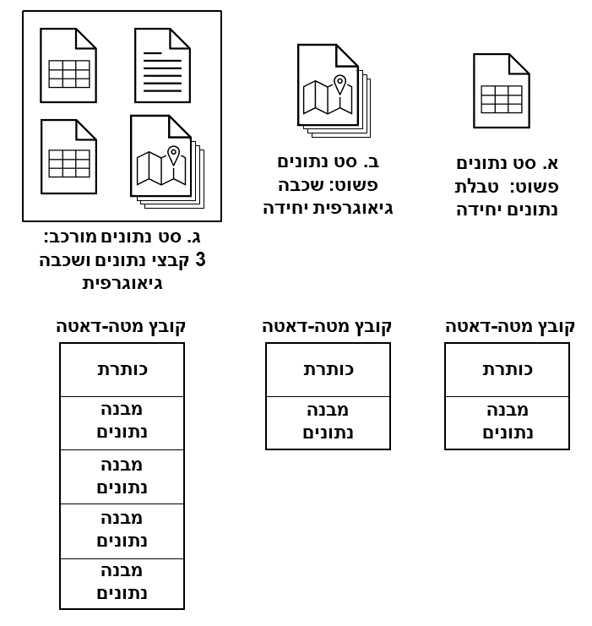
סט נתונים מורכב = מספר קבצים בסט הנתונים (בקובץ ה ZIP)
סט נתונים פשוט = קובץ אחד בלבד
(למשל שכבה או קובץ CSV יחיד)
Dataset file | tourism20162017.zip
Files list | individual tourist details.csv
 | individual tourist activities.csv
 | organized groups details.csv
 | organized groups activities.csv
 | sail details.csv
 | sail activities.csv
Files
File name | individual tourist details.csv
File format | csv
File description | טבלת פרטים על תיירים יחידים
File Fields | name
...
Dataset file | roadauthority_shp.zip
File name | roadauthority.shp
File format | shp
File description | שכבת GIS בפורמט SHP וקובץ סימבולוגיה LYR
File Fields | name
...
כאן לא צריך "files list"
כי יש רק קובץ אחד
פרמטר | מילת מפתח | סוג | תיאור | ערך | מעמד | ברירת מחדל / הערות
רשימת קבצים | Files list | block | רשימת הקבצים הכלולים במאגר הנתונים | שורה אחת לכל קובץ הכלול במאגר. לצורך זה קובץ בפורמט מורכב יתואר בשורה יחידה. | required* | * חובה רק עבור סט נתונים מורכב
קבצים | Files | block | פירוט מאפיינים לכל קובץ מידע בסט הנתונים. נחוץ רק עבור סט נתונים מורכב | כל ערך בבלוק מתאר קובץ ע"פ מילון | required* | * חובה רק עבור סט נתונים מורכב

Slide 4
סיכום
אין התאמה ברמת ה "חבילה"
יש אי התאמות בין מטא-דאטה והקבצים
הערות קוסמטיות ועוד ->

Slide 5
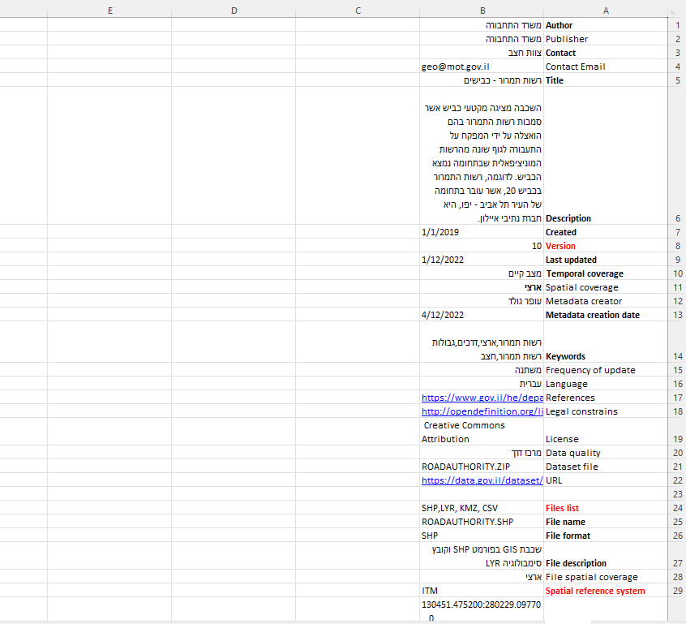
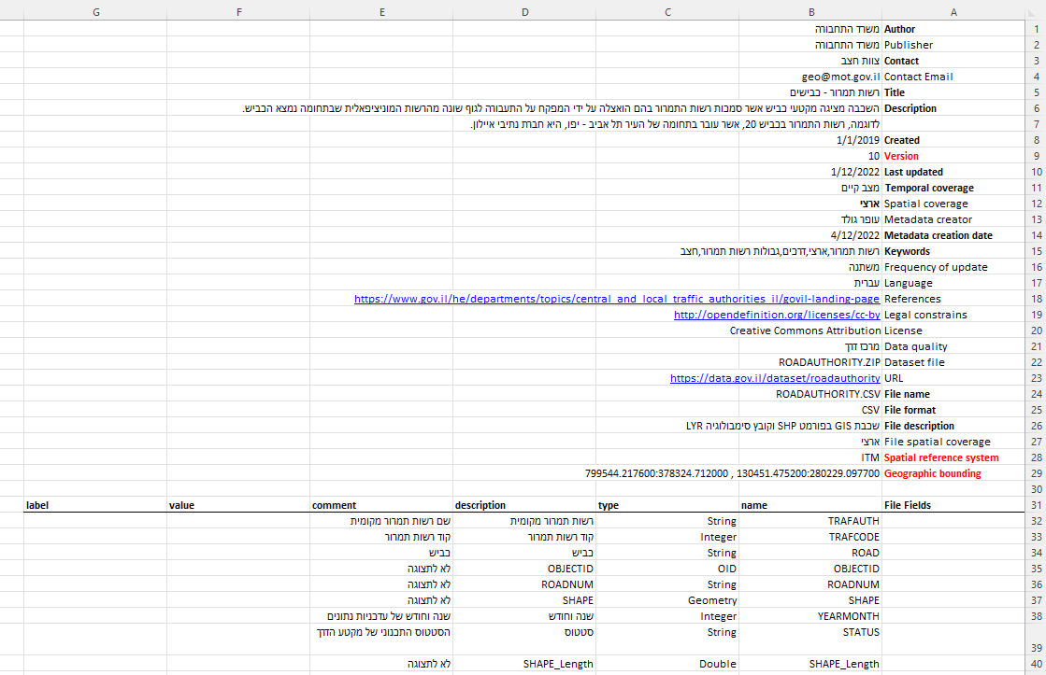
הערות קוסמטיות
קובץ מקורי
קובץ שהותאם ל CSV
אני מעדיף בלי wrap text
ניתן לחלק את התיאור למספר שורות

Slide 6
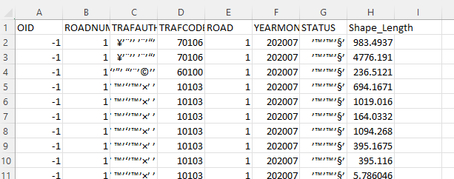
הערות נוספות – לא קשור לנוהל הפצה
האם יש טעם להפיץ קובץ csv של כל השכבות ?
קובץ ה csv שיור ה utf8 לא נפתח טוב באקסל (לפחות אצלי)

